Slide 1
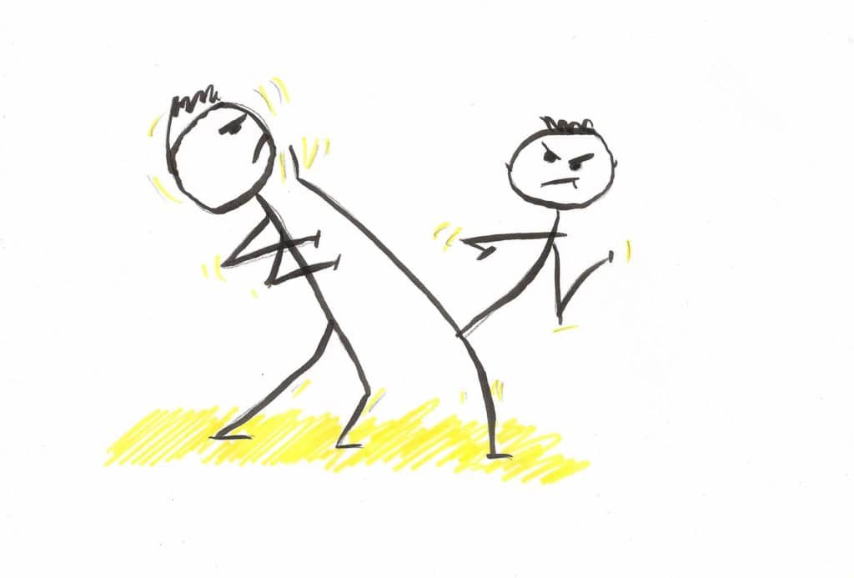
LE CONFLIT AU SEIN DE L’ÉQUIPE ÉDUCATIVE
THÉÂTRE FORUM AVEC LA COMPAGNIE «LE CAMÉLÉON»
PRÉSENTATION : NADIA STRASSER | NATALIJA BEKONJA

Slide 2
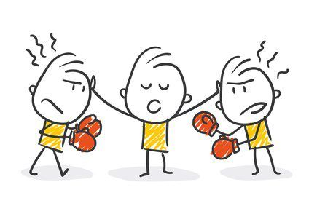
DÉFINITION DU CONFLIT
Le conflit au travail désigne une situation de désaccord, d'opposition ou de tension entre deux ou plusieurs personnes au sein d’un environnement professionnel. Ces différents, peuvent survenir entre collègues, entre un employé et un supérieur hiérarchique, ou encore entre différents services d’une même organisation.

Slide 3
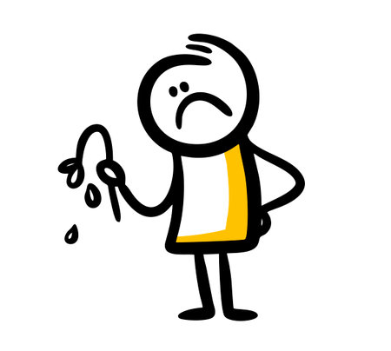
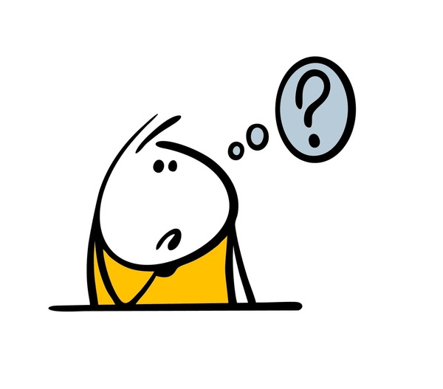
LES CONFLITS PEUVENT ÊTRE CAUSÉS PAR UNE VARIÉTÉ DE FACTEURS TELS QUE :
DES DIFFÉRENCES DE PERSONNALITÉ OU DE VALEURS
UNE MAUVAISE COMMUNICATION
UNE RÉPARTITION INÉQUITABLE DES TÂCHES
DES OBJECTIFS CONTRADICTOIRES
DES CONDITIONS DE TRAVAIL STRESSANTES OU INJUSTES
UN MANQUE DE RECONNAISSANCE OU DE RESPECT

Slide 4

QUELS SONT LES PISTES POUR RÉSOUDRE UN CONLIT ?
1. IDENTIFIER LES CAUSES PROFONDES DU CONFLIT
Avant toute action, il est essentiel de comprendre ce qui a réellement provoqué le conflit (différences de perception, stress, mauvaise communication, injustice ressentie, etc.).
2. FAVORISER LE DIALOGUE
Organiser une discussion calme et respectueuse entre les parties concernées :
Écoute active et bienveillante
Exprimer ses besoins et ressentis sans agressivité
Éviter les jugements ou les reproches personnels
Rechercher des points d'accord

Slide 5
QUELS SONT LES PISTES POUR RÉSOUDRE UN CONLIT ?
3. FAIRE APPEL A UN TIERS NEUTRE
Si le conflit persiste ou devient trop tendu, il peut être utile de faire intervenir :
Un médiateur interne (RH, manager formé à la médiation)
Ou un médiateur/superviseur externe (professionnel indépendant)
4. METTRE EN PLACE DE SOLUTIONS CONCRÈTES
Une fois l'accord trouvé, formaliser :
Un plan d’action (répartition des tâches, changement d’organisation…)
Des engagements mutuels
Des mécanismes de suivi pour prévenir la récidive du conflit

Slide 6
QUELS SONT LES PISTES POUR RÉSOUDRE UN CONLIT ?
5. FORMER ET SENSIBILISER LES ÉQUIPES
Prévenir les conflits passe aussi par :
Des formations à la communication non violente (CNV)
Des ateliers de gestion des émotions ou du stress
Un cadre clair et équitable
6. AMÉLIORER LES CONDITIONS DE TRAVAIL
Certains conflits sont le symptôme de dysfonctionnements plus profonds :
Surcharge de travail
Management autoritaire
Manque de reconnaissance
Agir sur ces causes systémiques peut éviter la réapparition des conflits

Slide 7

CONCEPTS CLÉS AUTOUR DU CONFLIT
CONFLIT INTRAPERSONNEL
  Définition : Le conflit intrapersonnel se produit, lorsqu'une personne est confrontée à des dilemmes ou des contradictions internes. Par exemple, un employé pourrait avoir à choisir entre respecter une règle éthique et satisfaire une exigence professionnelle.
  Impact au travail : Cela peut entraîner du stress, une prise de décision difficile, ou de la confusion.
CONFLIT INTERPERSONNEL
  Définition : Ce type de conflit survient entre deux ou plusieurs individus, généralement en raison des différences de valeurs, de perceptions, ou d’objectifs.
  Impact au travail : Les conflits interpersonnels sont fréquents et peuvent nuire à la coopération et à la productivité, mais bien gérés, ils peuvent aussi stimuler la créativité.
CONFLIT INTERGROUPE
  Définition : Il s'agit de conflits entre différents groupes ou équipes dans une organisation, souvent dus à des divergences d’intérêts, des rivalités ou des problèmes de coordination.
  Impact au travail : Cela peut entraîner une mauvaise communication inter-départements, des tensions sur les priorités et l’affectation des ressources.

Slide 8
CONCEPTS CLÉS AUTOUR DU CONFLIT
CONFLIT STRUCTUREL
  Définition : Ce type de conflit est lié à la structure organisationnelle elle-même, telle que des rôles mal définis, des lignes de hiérarchie floues, ou une répartition injuste des ressources.
  Impact au travail : Les conflits structurels peuvent entraver l'efficacité organisationnelle et créer des frustrations parmi les employés.
CONFLIT FONCIONNEL VS DYSFONCTIONNEL
  Conflit fonctionnel : Lorsqu'un conflit améliore la performance, la créativité ou la prise de décision au sein d'une équipe ou d'une organisation.
Conflit dysfonctionnel : Lorsqu'un conflit entraîne de la tension, une baisse de motivation, une communication inefficace, ou une division au sein de l'équipe.

Slide 9
APPROCHES DE GESTION DES CONFLITS
LA GESTION PAR LA COLLABORATION (WIN-WIN)
  Principe : Chercher des solutions qui profitent aux deux parties. Elle nécessite une communication ouverte et la volonté de trouver des compromis.
LA GESTION PAR LA COMPÉTITION (WIN-LOSE)
  Principe : Une partie cherche à imposer ses intérêts, au détriment de l’autre. Cette approche est souvent utilisée dans des situations où la décision doit être prise rapidement, mais peut générer des tensions sur le long terme.
LA GESTION PAR L’ÉVITEMENT (LOSE-LOSE)
  Principe : Les parties choisissent d'ignorer ou de minimiser le conflit, ce qui peut entraîner une accumulation de frustrations non résolues.
LA GESTION PAR L’ACCOMMODATION (LOSE-WIN)
  Principe : Une partie cède pour apaiser le conflit, souvent au détriment de ses propres intérêts. Cela peut être utile dans des situations où l’enjeu est faible ou lorsque l’on cherche à préserver la relation.

Slide 10

RÉFÉRENCES THÉORIQUES SUR LE CONFLIT
Thomas-Kilmann Conflict Mode Instrument (TKI) (1974)
  Concepts clés : Le modèle de Thomas et Kilmann identifie cinq stratégies principales de gestion du conflit : compétition, accommodation, compromis, éviction, et collaboration. Chaque mode repose sur deux dimensions : l'assertivité (faire valoir ses intérêts) et la coopération (chercher un terrain d’entente avec l’autre).
  Référence : Thomas, K. W., & Kilmann, R. H. (1974). Thomas-Kilmann Conflict Mode Instrument.
Le modèle de la gestion des conflits de Deutsch (1973)
  Concepts clés : Morton Deutsch distingue deux types de conflits : distributifs (les ressources sont limitées et chacun cherche à obtenir la plus grande part) et intégratifs (les parties peuvent coopérer pour trouver une solution bénéfique pour les deux). Il souligne aussi l'importance de la coopération et de la négociation pour transformer un conflit en opportunité de résolution.
  Référence : Deutsch, M. (1973). The Resolution of Conflict: Constructive and Destructive Processes.

Slide 11
RÉFÉRENCES THÉORIQUES SUR LE CONFLIT
La théorie des conflits d’intérêts de Pondy (1967)
  Concepts clés : Pondy distingue plusieurs phases dans un conflit : la manifestation, l’escalade, la négociation, et la réconciliation. Il met aussi l’accent sur la dynamique complexe des conflits au sein des organisations, expliquant comment les conflits peuvent être exacerbés par des facteurs organisationnels et psychologiques.
  Référence : Pondy, L. R. (1967). Organizational Conflict: Concepts and Models.
Le modèle de l’interdépendance de Blake et Mouton (1964)
  Concepts clés : Ce modèle présente deux axes : l'attention aux personnes et l'attention aux tâches. Selon l’axe choisi par les acteurs dans une situation de conflit, différentes solutions peuvent émerger, allant de la compétition à la coopération. La gestion des conflits dépend donc de l’équilibre entre ces deux dimensions.
Référence : Blake, R. R., & Mouton, J. S. (1964). The Managerial Grid

Slide 12
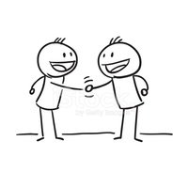
CONCLUSION
Les théories et concepts du conflit offrent des outils pour comprendre la nature des désaccords au travail et comment les gérer de manière efficace. En comprenant les différents types de conflits, ainsi que les stratégies et modèles qui existent pour les résoudre, il est possible de transformer les tensions en opportunités d'amélioration et d'innovation.

Slide 13

MERCI POUR VOTRE ATTENTION !

